Slide 1
잡음 제거 기술을 통한 라디오 음질 개선
2019 I&D 10조 이돈영 김찬진 김찬형 유형민 임시우 장성규

Slide 2
푸리에 변환
“잡음 제거 기술”
“소프트웨어에 적용”
라디오의 불편함 개선

Slide 3
날짜별 연구 진행
1/7 : 라즈베리파이 회로 제작 및 FFT 코딩을 진행
1/8 : 프로그램을 수정 및 보완, 잡음 제거 시도
1/9 : 라즈베리파이 이식 후 시행, 시제품 디자인
1/10 : 최종 발표

Slide 4
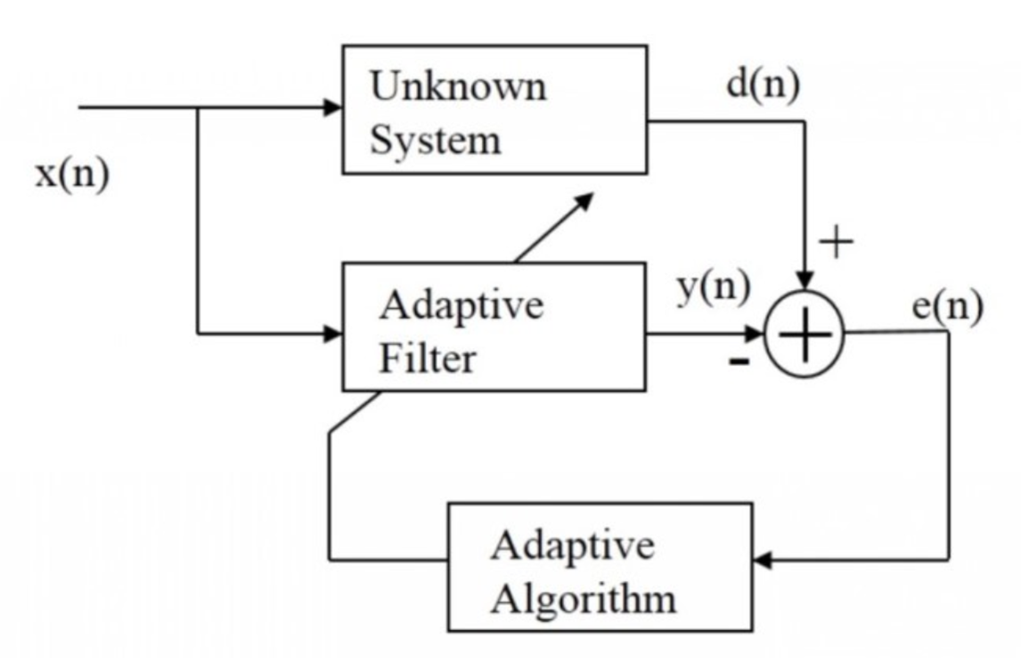

NLMS 필터 알고리즘 시도
Normalized Least Mean Square의 약자로 정규화된 LMS 필터를 의미
Input 데이터인 $x(n)이$ 존재하고, 미지 시스템을 거쳐 $d\left(n\right)이$ 생성 되고, $d(n$)-$y(n)$을 하였을 때 이 값을 $x$(n)이 되도록 필터 계수를 변경해 가는 과정이 이루어짐

Slide 5


NLMS 시도
1
NLMS필터를 사용하는 이유는 input 데이터가 조용한 곳, 시끄러운 곳인지에 따라 크기가 달라짐,
$x\left(n\right)−(d\left(n\right)−y\left(n\right))$ 이 값을 오차라고 한다.
2
필터 계수를 제거하는 알고리즘을 $e(n)$을 0으로 가깝게 필터의 계수를 변화 시켜 원하는 신호를 얻음
3
알고리즘의 input 데이터는 필터의 오차로 입력이 되는데, 전체 계의 input 데이터인 원래 데이터를 알아야 함
4
일반적인 노이즈캔슬링 기기는 내부 마이크, 외부 마이크가 있어서 변조된 데이터, 필터를 통해서 나오는 데이터, 오차 등을 계산 가능하고 음원파일이 존재하지만, 노이즈가 있는 데이터만을 취급하기 때문에 LMS 알고리즘을 적용불가

Slide 6
오토인코더 방식 시도
1
오토인코더는 머신러닝 방식의 일종인 비지도 학습의 일종인 코더를 통해서 input 데이터의 특징을 추출하고 디코더를 통해서 원본 데이터를 재구성하는 학습방식
2
일반적으로 중간 단계의 노드가 크기가 작고, 이러한 특징 때문에 그림 파일의 노이즈를 제거하는 데 많이 사용
.

Slide 7
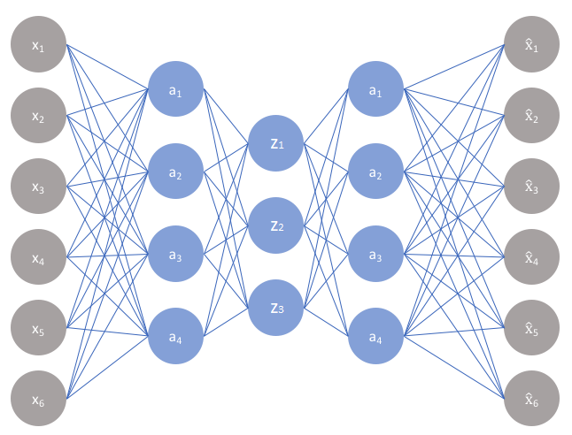
오토인코더 방식 시도
알고리즘을 소리 파일에 대한 알고리즘으로 소리 파일에 대한 알고리즘으로 적용시키는 데 어려움을 겪어 오토인코더 방식을 적용 불가.

Slide 8
채택 방식 : 푸리에 변환 이용
시간에 대한 신호를 주파수 성분으로 분해하는 작업
함수가 푸리에 변환이 되면 주파수의 복소함수가 되고, 이것의 절대값은 원래 함수를 구성하는 주파수 성분의 양, 편각은 기본 사인 곡선과의 위상차
주로 2가지가 널리 쓰이는데, FFT(fast Fourier Transform)라고 불리는 방법과 STFT(Short –Time Fourier Transform)이라는 방법

Slide 9
푸리에 변환 종류
FFT 변환
STFT 변환
input 파일 전체에 대해서 빠르게 푸리에
변환을 진행하는 방식
input 파일을 작게 등간격으로 잘라서 각 간격마다 푸리에 변환을 진행하는 방식
우리가 유용하게 사용할 수 있는 피크값이
여러 개 존재
구간마다 확실한 피크값이 존재해 이후 과정의 정확도가 보다 더 높다는 장점이 존재
우리가 직접 일정한 구간을 잘라서 구간별로 FFT를 진행하여 수동적으로 STFT를 구현해 STFT의 장점을 잘 활용할 수 있었고, 결과물도 보다 만족스럽게 도출

Slide 10
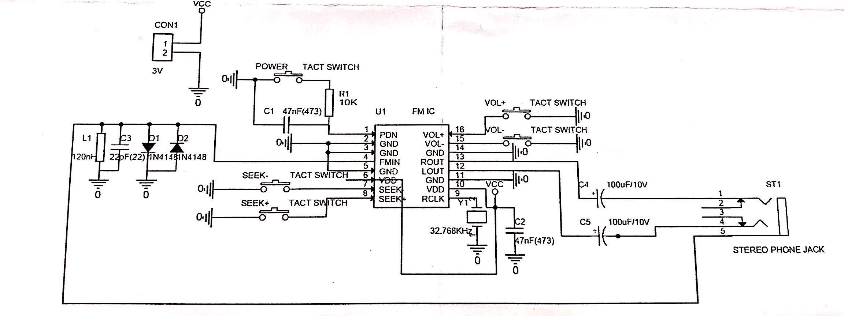
라디오 회로도

Slide 11
스테레오 사운드 잭 = 아날로그 단자
+
마이크 모듈 = 아날로그 단자
=
라디오 중계를 컴퓨터에 바로 녹음 가능해짐

Slide 12
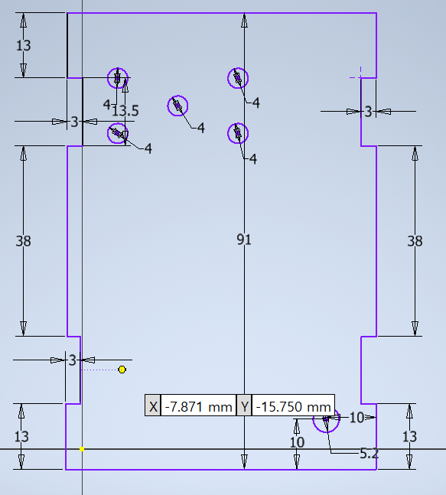
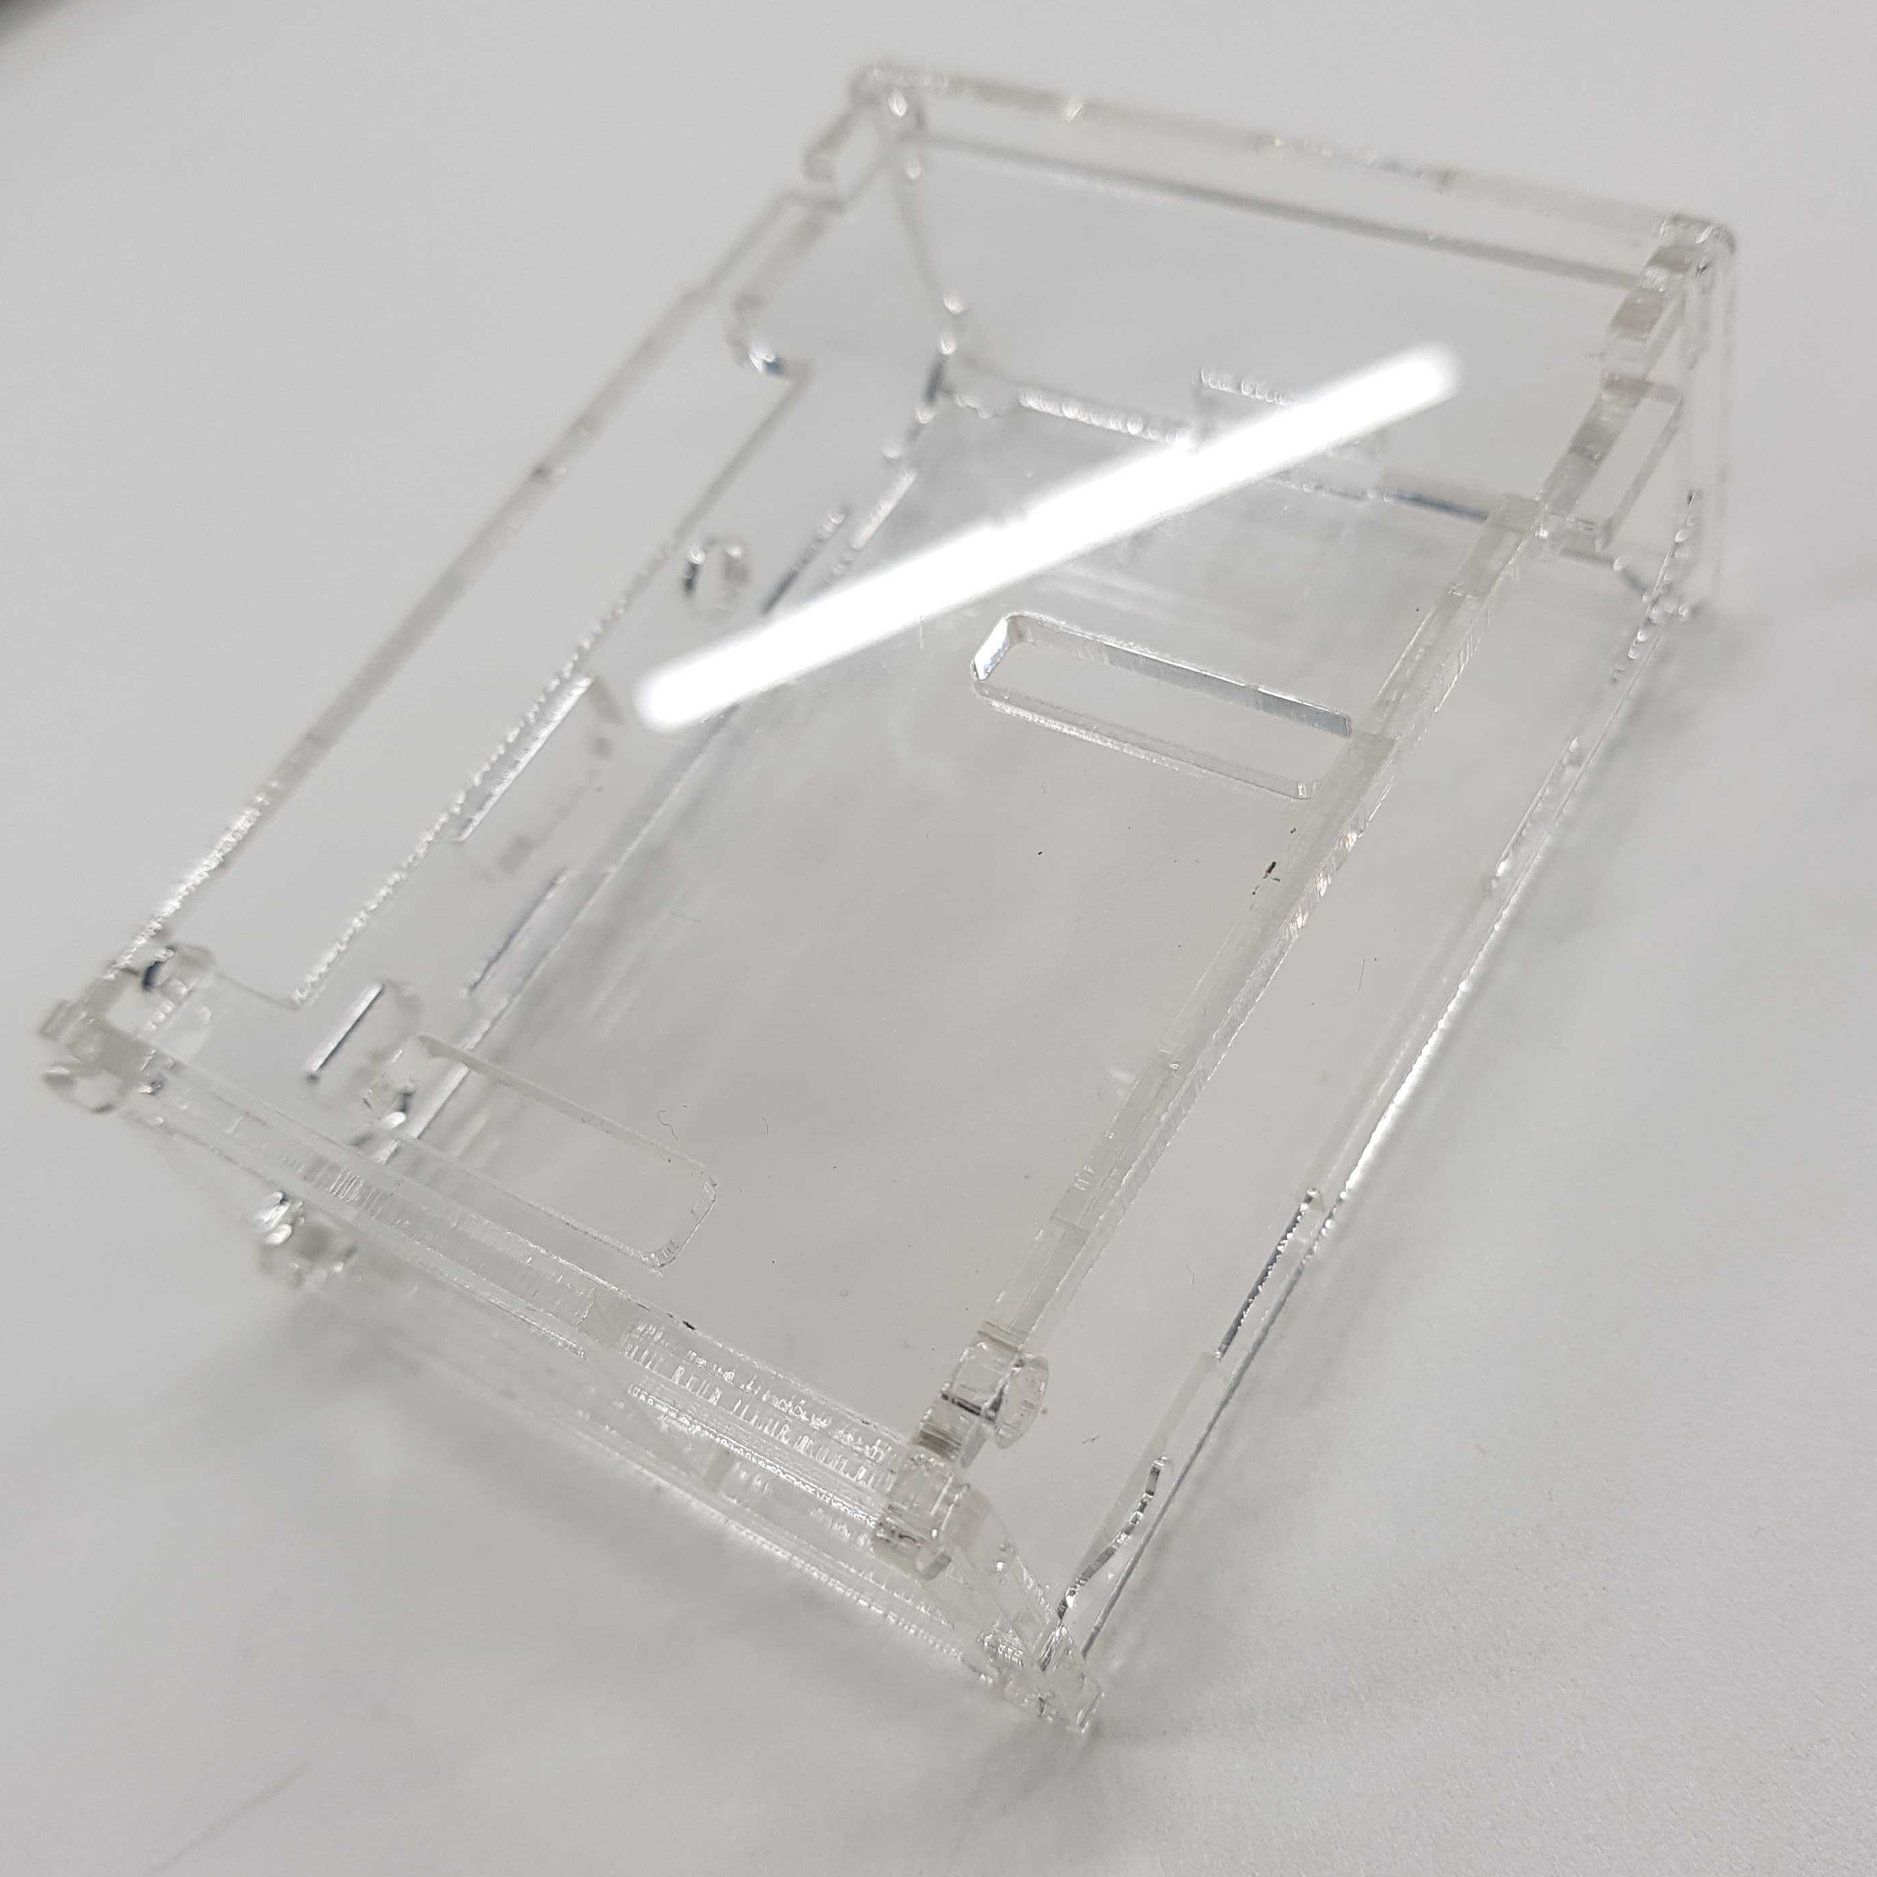
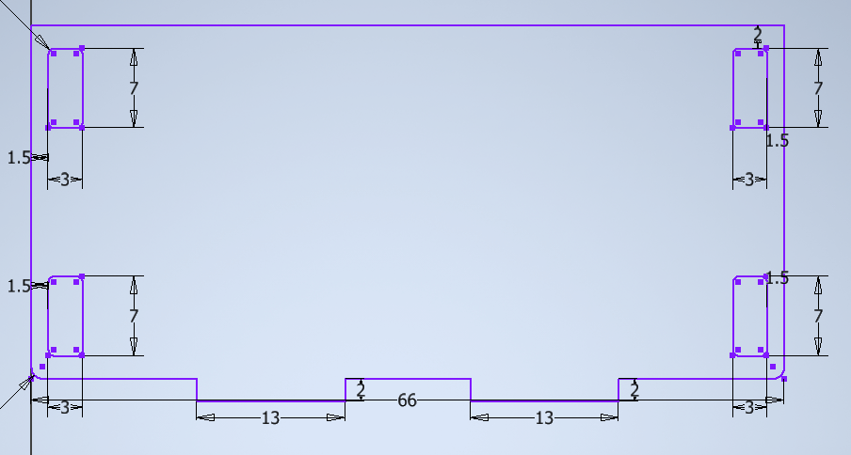
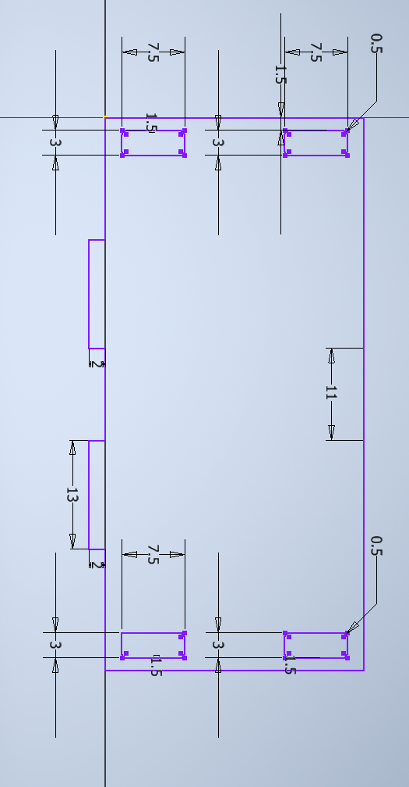
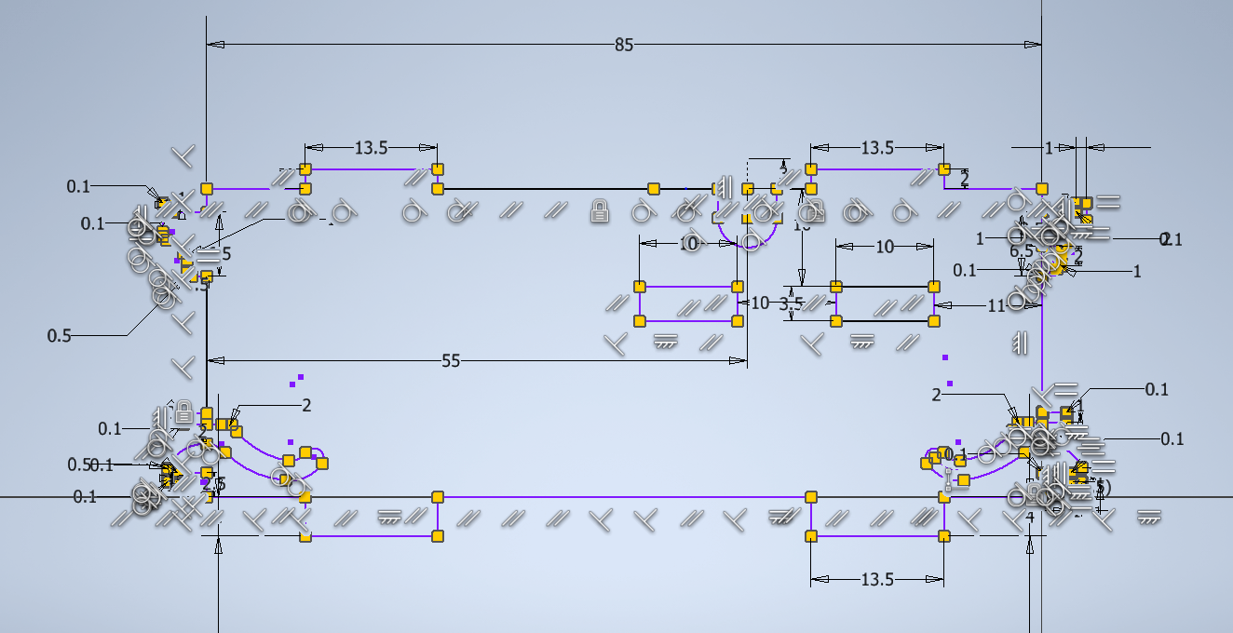
#시제품 제작 과정
기존의 라즈베리파이 케이스
6개의 각 면 도면 따기

Slide 13
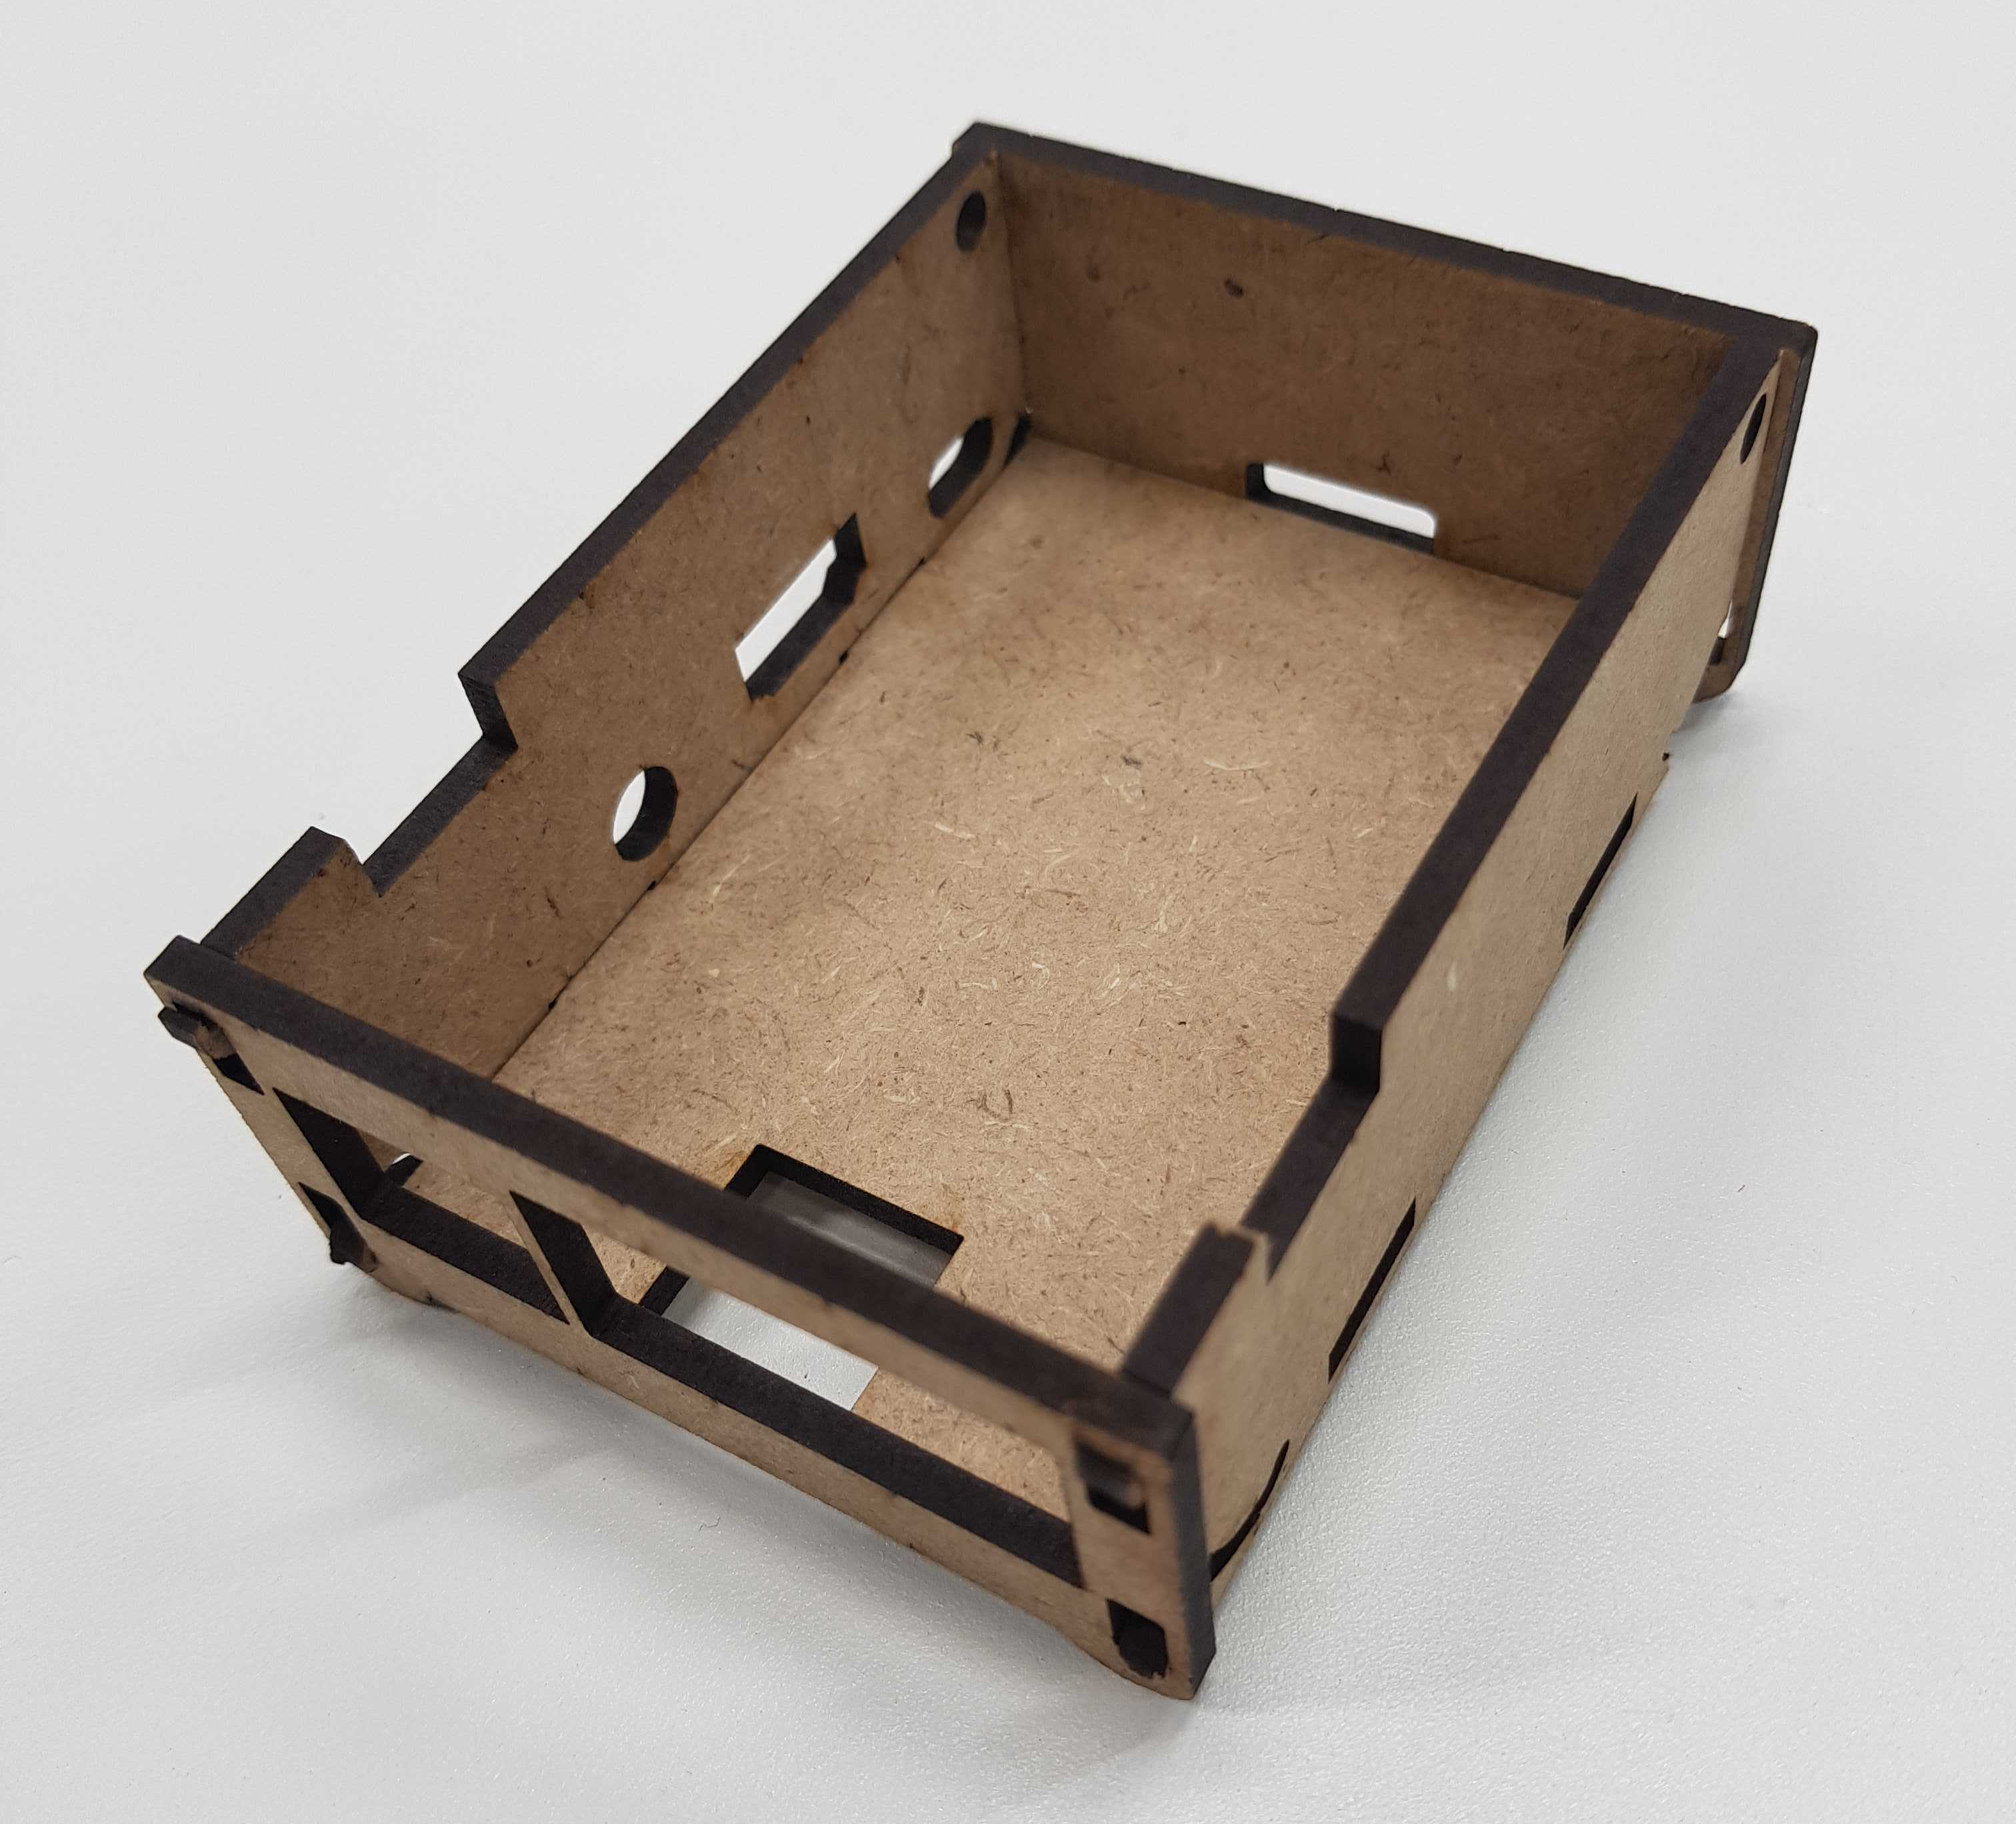
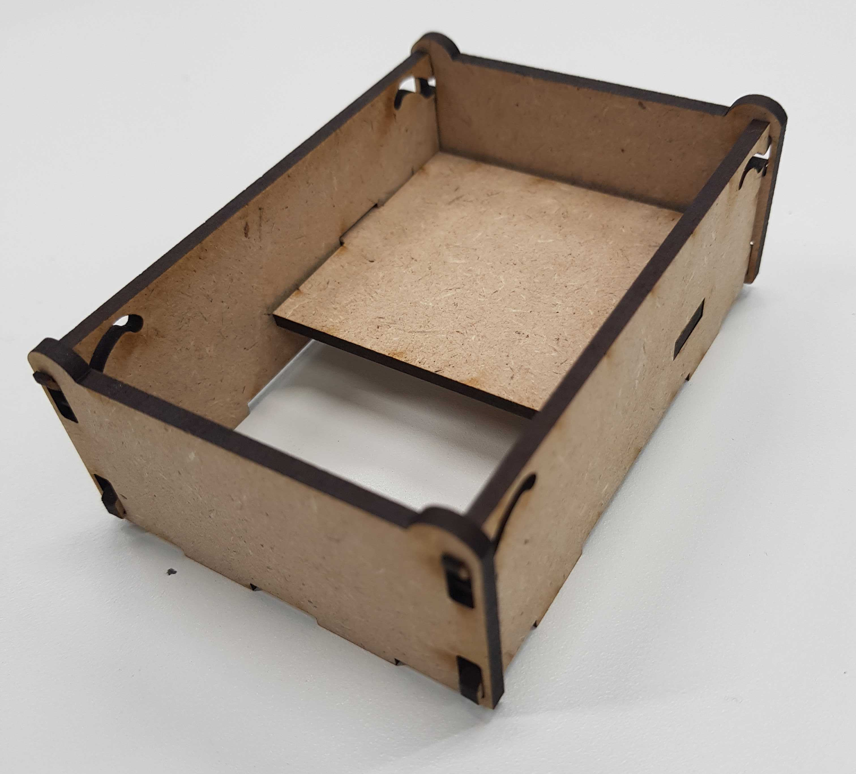
#시제품 제작 과정
제작한 시제품의 1층 본체 모습
제작한 시제품의 2층과 3층 본체 모습
라즈베리파이 부착
2층 : 라디오 부착
3층 : 마이크 모듈 부착

Slide 14
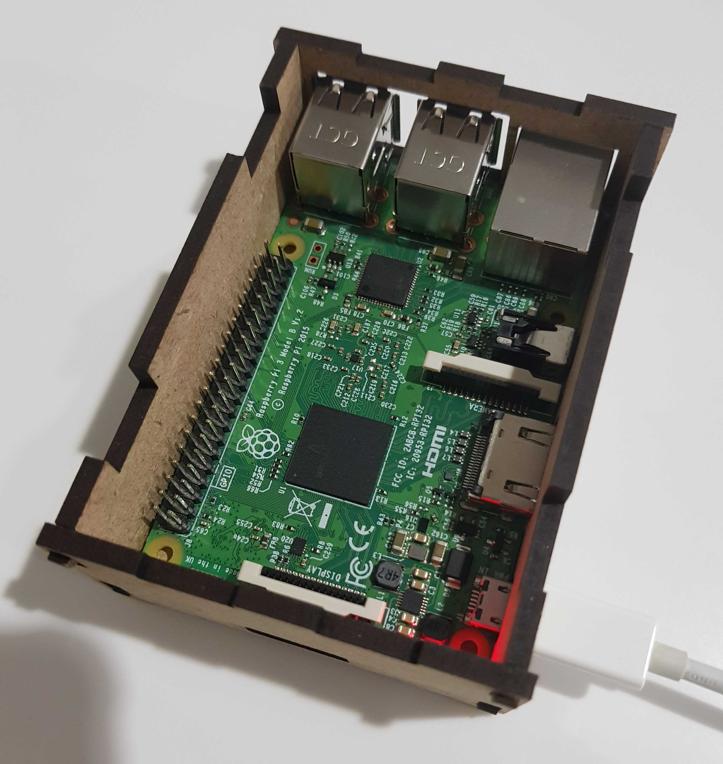
#시제품 제작 과정
제작한 시제품의 1층 모습
제작한 시제품의 2층과 3층 모습
완성된 모습

Slide 15
감사합니다
# 질의응답 #질문_받아요

